Slide 1
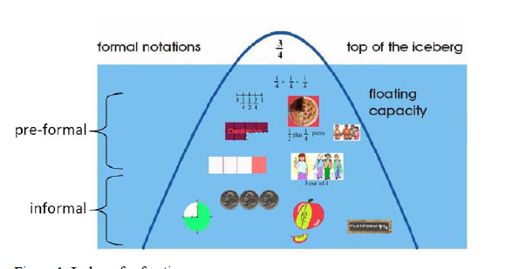
Η διδασκαλία μέσω επίλυσης προβλήματος – Μαθηματικοποίηση
Ενότητα 3^{η}: Η κίνηση των Ρεαλιστικών Μαθηματικών (RME)

Slide 2
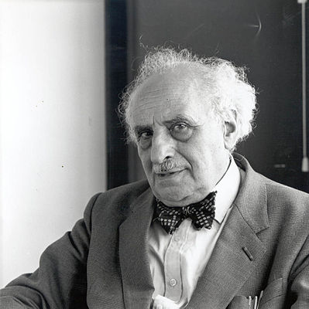
Hans Freudenthal
Hans Freudenthal (1905 – 1990)
Ολλανδός μαθηματικός που γεννήθηκε στη Γερμανία.
Η συμβολή του ήταν σημαντική στην αλγεβρική τοπολογία αλλά έδειξε και ιδιαίτερο ενδιαφέρον για τη λογοτεχνία, τη φιλοσοφία, την ιστορία και την διδασκαλία των μαθηματικών.
Θεωρείται ο εμπνευστής και θεμελιωτής της Ρεαλιστικής Μαθηματικής Εκπαίδευσης (Realistic Mathematics Education- RME) ή των Ρεαλιστικών Μαθηματικών
Διδασκαλία των μαθηματικών μέσα από ρεαλιστικές καταστάσεις – καταστάσεις που έχουν νόημα για τους μαθητές
Mathematics starting at, and staying within, reality”

Slide 3
Η κριτική του στην ανάπτυξη των ΠΣ
η κριτική του στα παραδοσιακά ΠΣ.
  Αγωνίστηκε έντονα εναντίον διδακτικών πρακτικών όπου τα τελικά αποτελέσματα του έργου των επιστημόνων μαθηματικών λαμβάνονταν ως σημεία εκκίνησης για την εκπαίδευση των μαθηματικών στο σχολείο.
  Θεωρούσε ότι αυτό αφαιρεί από τον μαθητή τη δυνατότητα να προσπαθήσει να ανακαλύψει κάτι μόνος του.

Slide 4
Η αντι-διδακτική αναστροφή (anti-didactic inversion)
Παραδοσιακή διδασκαλία: Η διδακτική αναστροφή της ιστορικής πορείας και εξέλιξης των Μαθηματικών, όπου το τέλος των αποτελεσμάτων που προέκυψαν από την εργασία μεγάλων Μαθηματικών στο πέρασμα των αιώνων αποτελεί την αφετηρία της διδασκαλίας των μαθηματικών .
  Για αυτό την ονόμασε αντί-διδακτική αναστροφή.
Ως εναλλακτική λύση υποστήριξε
  ότι η εκπαίδευση των μαθηματικών θα πρέπει να λάβει ως σημείο εκκίνησης τη δραστηριότητα των μαθητών και όχι τα μαθηματικά ως ένα έτοιμο/ολοκληρωμένο σύστημα γνώσης.
  Ανέφερε ότι οι μαθητές μπορούν να επανεφεύρουν μαθηματικές έννοιες που έχουν αναπτυχθεί στους αιώνες.

Slide 5
Ο Hans Freudenthal θεωρούσε ότι τα μαθηματικά πρέπει να συνδέονται με την πραγματικότητα, να αναπτύσσονται και να μένουν κοντά στην εμπειρία των μαθητών.
Υποστήριξε ότι τα μαθήματα των μαθηματικών πρέπει να δώσουν στους μαθητές την ευκαιρία να επανεφεύρουν τα μαθηματικά
    όπου οι μαθητές μπορούν να βιώσουν μια παρόμοια διαδικασία σε σύγκριση με τη διαδικασία με την οποία εφευρέθηκαν τα μαθηματικά.
    Η διεργασία της επαν-εφεύρεσης σχετίζεται με τα βήματα των μαθητών στη διαδικασία της μάθησης.
    Επιπλέον, η αρχή της επαν-εφεύρεσης μπορεί επίσης να εμπνέεται από άτυπες διαδικασίες επίλυσης.
      Οι άτυπες στρατηγικές των μαθητών συχνά μπορούν να ερμηνευθούν ως το πρώτο βήμα τυπικών μαθηματικών διαδικασιών.

Slide 6
Ρεαλιστική μαθηματική εκπαίδευση (RME) ή Ρεαλιστικά Μαθηματικά
Τα Ρεαλιστικά Μαθηματικά (Realistic Mathematics Education - RME) είναι μια θεωρία διδασκαλίας και μάθησης των μαθηματικών που στηρίχτηκε στις ιδέες του Freudenthal.
Ξεκίνησε να εφαρμόζεται στις Κάτω Χώρες.

Slide 7
Τα ρεαλιστικά μαθηματικά υιοθετούνται και σε άλλες χώρες
Σε πολλές χώρες αναγνωρίστηκαν χαρακτηριστικά στη μαθηματική τάξη που δρούσαν ανασταλτικά στην μάθηση.
  Π.χ. οι εκπαιδευτικοί πίστευαν ότι έπρεπε να λένε στους μαθητές το τι πρέπει να κάνουν ή οι μαθητές παρακολουθούσαν τον εκπαιδευτικό να λύνει συγκεκριμένα παραδείγματα και στη συνέχεια έλυναν με τον ίδιο τρόπο τις ασκήσεις που τους δινόταν στην τάξη.
Έτσι σε πολλές χώρες (π.χ. Αγγλία, η Γερμανία, η Δανία, η Ισπανία, η Πορτογαλία, η Νότια Αφρική, η Βραζιλία, οι ΗΠΑ, η Ιαπωνία κλπ) υιοθετήθηκε η φιλοσοφία των Ρεαλιστικών Μαθηματικών

Slide 8
Τα ιδιαίτερα χαρακτηριστικά της RME
Σημείο εκκίνησης είναι η άτυπη καθημερινή γνώση και τα ενδιαφέροντα των μαθητών
ιδιαίτερα χαρακτηριστικά της RME περιλαμβάνουν τα ακόλουθα:
  προσεκτικά σχεδιασμένα προβλήματα που ενθαρρύνουν τους μαθητές να μετακινούνται από άτυπες σε τυπικές στρατηγικές
  λιγότερη έμφαση σε αλγοριθμικές διαδικασίες και περισσότερη στην ανάπτυξη της επιχειρηματολογίας
  Ρόλος του εκπαιδευτικού: υποστηρίζει την κατευθυνόμενη επανεφεύρεσης
  Μαθηματικοποίηση: από την άτυπη στην τυπική γνώση - θεωρείται μια μακροπρόθεσμη διαδικασία – μέσα από την ανάπτυξη διαφορετικών μοντέλων
    (από άτυπα- σε προ-τυπικά – σε τυπικά/μαθηματικά μοντέλα)

Slide 9
Τι οφείλουμε στην κίνηση των Ρεαλιστικών Μαθηματικών;
Η ΕΠ (ξανά)έρχεται στο επίκεντρο της διδασκαλίας των μαθηματικών και συνδέεται με
  Στρατηγικές επανεφεύρεσης μαθηματικών εννοιών από τους μαθητές
  πρακτικές προοδευτικής δημιουργίας μαθηματικών μοντέλων (μαθηματικοποίησης) από τους ίδιους τους μαθητές
  αναδεικνύεται η σημασία στο πλαίσιο του προβλήματος

Slide 10
‘Επανεφεύρεση’ μαθηματικών εννοιών
Μπορούν οι μαθητές να επανεφεύρουν μαθηματικές έννοιες & διαδικασίες;
  Παραδείγματα

Slide 11
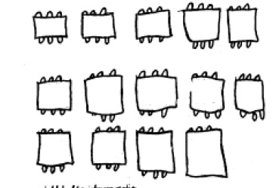
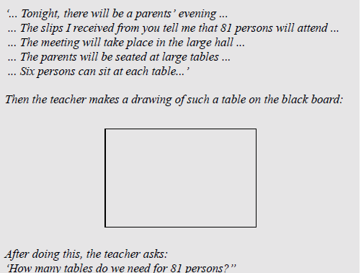
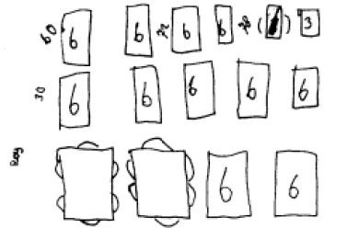
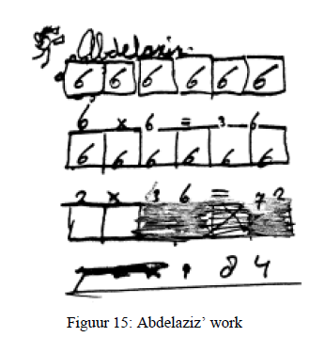
Μοντέλα διαίρεσης που κατασκεύασαν μαθητές
Οι απαντήσεις 3 μαθητών
Το πρόβλημα (οι μαθητές δεν γνωρίζουν την πράξη της διαίρεσης)
πώς θα χαρακτηρίζατε το 3 μοντέλα διαίρεσης που κατασκεύασαν οι μαθητές;

Slide 12
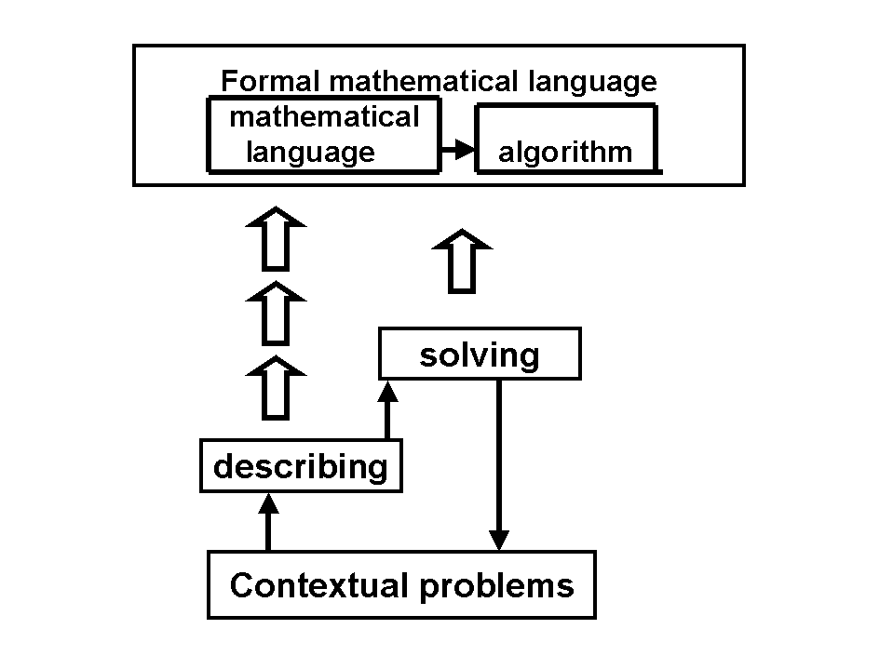
Η καθοδηγούμενη επανεφεύρεση
Δίνεται μια ρεαλιστική κατάσταση.
  Οι μαθητές χρησιμοποιούν μοντέλα της προβληματικής κατάστασης δίνοντας λύσεις που βασίζονται κυρίως σε διαισθήσεις δημιουργώντας άτυπα ή προ-τυπικά μαθηματικά μοντέλα
  Ο εκπαιδευτικός καθοδηγώντας (με ερωτήσεις, προτάσεις κλπ.) βοηθά τους μαθητές να φτάσουν σε τυπικές μαθηματικές έννοιες χρησιμοποιώντας τη μαθηματική γλώσσα.
bottoms-up approach

Slide 13
Μαθηματικοποίηση

Slide 14
H Mαθηματικοποίηση ως επανάσταση στις φυσικές επιστήμες
Η μαθηματικοποίηση των φυσικών επιστημών, δηλαδή η αναγωγή των μαθηματικών από απλό εργαλείο σε μέσο για την κατανόηση των φυσικών φαινομένων, εφαρμόζεται για πρώτη φορά από το Γαλιλαίο στο έργο του Dialogho sopra i due massimi sistemi del mondo, ptolemaico e copernicano (1632) που θα τον φέρει, ως γνωστόν, ενώπιον της Ιεράς Εξέτασης.
  Ο Γαλιλαίος αντιλήφθηκε τη σπουδαιότητα των μαθηματικών αφενός στην προσέγγιση της μελέτης των φυσικών φαινομένων αλλά και στη διεξαγωγή πειραμάτων. Χαρακτηριστικά παραδείγματα αποτελούν τα πειράματα που εκτέλεσε ο Γαλιλαίος σχετικά με την κίνηση των φυσικών σωμάτων.
    Με την εφαρμογή μαθηματικών μεθόδων σε έναν κενό γεωμετρικό χώρο κατάφερε να διαπραγματευτεί το πρόβλημα της βαρύτητας και να διατυπώσει την αρχή της αδράνειας.

Slide 15
Η μαθηματικοποίηση ως διαδικασία μάθησης
Τι είναι μαθηματικοποίηση;
  Ο μετασχηματισμός μιας εμπειρικής/άτυπης/μη μαθηματικής κατάστασης σε τυπική μαθηματική (μαθηματική γλώσσα/σύμβολα/αναπαραστάσεις κλπ.)
  Η οργάνωση του κόσμου μέσα από μια μαθηματική οπτική και με τη βοήθεια μαθηματικών εργαλείων

Slide 16
Ο Freudenthal (1991) είναι ο πρώτος που συνέδεσε τη μαθηματικοποίηση με την επίλυση προβλήματος.
  Ο Freudenthal όρισε ως μαθηματικοποίηση την διαδικασία δόμησης της πραγματικότητας με μαθηματικά εργαλεία/μέσα.

Slide 17
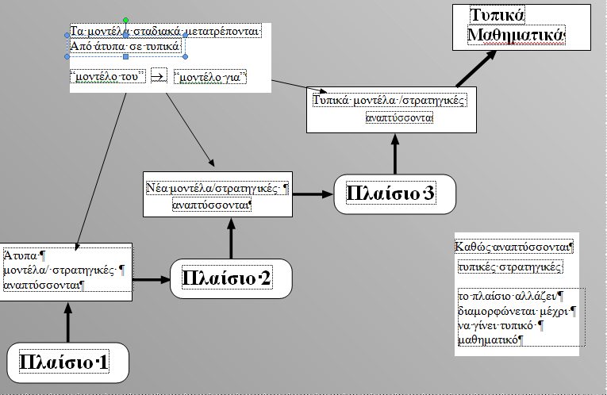
Η προοδευτική Μαθηματικοποίηση κατά την RME

Slide 18
Τα μοντέλα και η εξέλιξή τους

Slide 19
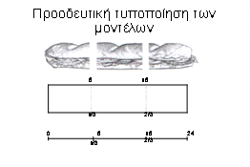
Παράδειγμα Ι
Προοδευτική τυποποίηση της έννοιας του κλάσματος
Άτυπο μοντέλο -Πλαίσιο 1
Προ-τυπικό μοντέλο
Πλαίσιο 2
Τυπικό/μαθηματικό μοντέλο - Πλαίσιο 3

Slide 20
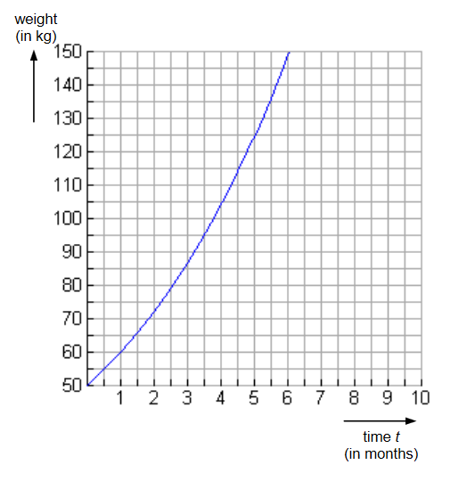
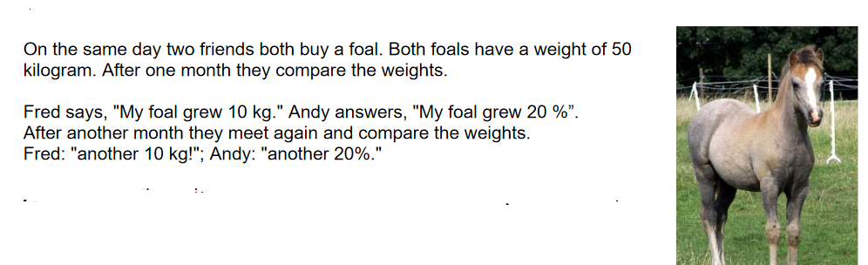
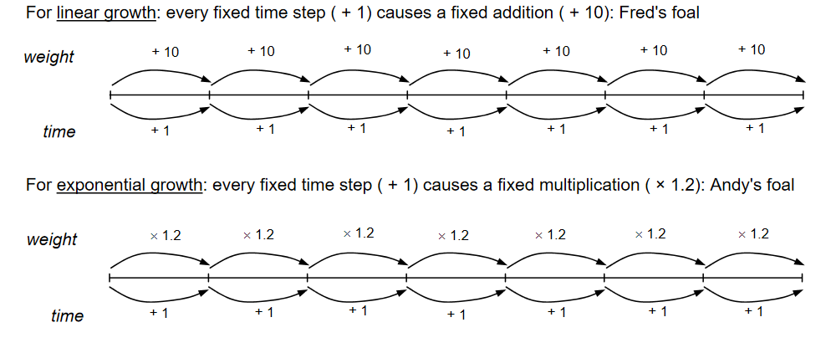
Παράδειγμα ΙΙ: προ-τυπικά & τυπικά μοντέλα εκθετικής αύξησης

Slide 21

Σχηματοποίηση της ιδέας της RME
Τυπικό μοντέλο
Μοντέλο για …, προ-τυπικό
Κατακόρυφη μαθηματικοποίηση
Καθοδηγούμενη επανεφεύρεση
Μοντέλο του …, άτυπο/ διαισθητικό
Οριζόντια μαθηματικοποίηση
Πλαίσια, προβληματικές καταστάσεις, συγκεκριμένες, ρεαλιστικές

Slide 22
Βιβλιογραφία
Κολέζα, Ε. (2000). Γνωσιολογική και Διδακτική προσέγγιση των Στοιχειωδών Εννοιών. Leader Books, Αθήνα.
Gravemeijer, K. & Doorman, D. (1999). Context problems in Realistic Mathematics Education: A calculus course as an example. Educational Studies in Mathematics 39, 111–129.
Gravemeijer, K., & Terwel, J. (2000). Hans Freudenthal: a mathematician on didactics and curriculum theory. Journal of curriculum studies, 32(6), 777-796. Shannon, A. (2007) Task context and assessment. In Schoelfeld, A. (Ed.), Assessing Mathematical Proficiency. Cambridge, CUP.
Treffers, A. (1987). Three Dimensions. A Model of Goal and Theory Description in Mathematics Instruction – the Wiskobas Project. Dordrecht: Reidel Publishing Company.
Treffers, A. (1991). Realistic mathematics education in the Netherlands 1980-1990. In L. Streefland (ed.), Realistic Mathematics Education in Primary School. Utrecht: CD-ß Press / Freudenthal Institute, Utrecht University.
Van den Heuvel-Panhuizen, M. (2000). Mathematics education in the Netherlands: A guided tour. Freudenthal Institute Cd-rom for ICME9. Utrecht: Utrecht University. Freudenthal, H. (1991). Revisiting Mathematics Education. China Lectures, Kluwer Academic Publishers, Dordrecht, The Netherlands.
Van den Heuvel-Panhuizen, M., & Drijvers, P. (2014). Realistic Mathematics Education. In S. Lerman (Ed.), Encyclopedia of Mathematics Education (pp. 521-525). Dordrecht, Heidelberg, New York, London: Springer.

